Slide 1
KIỂM TRA BÀI CŨ
Tiêu chuẩn ISO,SA .
1.Kể tên công ty may
2. Tại sao c ty phải đạt
3. Giá trị của giấy CN
4. Nhận xét

Slide 2
GV: PHẠM T T THÚY
TRƯỜNG CĐ LÝ TỰ TRỌNG TP.HCM
KHOA MAY THỜI TRANG
Môn: QUẢN LÝ ĐƠN HÀNG
Chương 2: TRIỂN KHAI CÔNG VIỆC CỦA NHÂN VIÊN QLĐH (tiết 7,8)
BÀI TẬP

Slide 3

MỤC TIÊU
Kiến thức: Trình bày được các thông tin tính giá sản phẩm may, khái niệm các loại mẫu.
Kỹ năng: Có kỹ năng tính giá nguyên liệu.
Thái độ: Tích cực, nghiêm túc, ham học hỏi.

Slide 4
NỘI DUNG
Tính giá sản phẩm
Theo dõi và phát triển mẫu
5
6

Slide 5
5. Tính giá sản phẩm
Bài tập
Chi phí đặt mua tất cả NPL – Chỉ
Phương pháp tính định mức phụ liệu : chỉ may
Phương pháp tính tiêu hao thực tế
* Tính cho một sản phẩm:
- Lấy một ống chỉ đã biết trước số mét
- May một sản phẩm hoàn tất
- Đo lại số chỉ dư để tính được số mét tiêu hao cho một sản phẩm

Slide 6
5. Tính giá sản phẩm
5.1 Tổng quan về giá
* Tính cho cả mã hàng: may một sản phẩm nhỏ nhất và một sản phẩm lớn nhất
- M₁ là số mét chỉ tiêu hao cho cỡ nhỏ nhất
- M_{n} là số mét chỉ tiêu hao cho cỡ lớn nhất
- d là số mét chỉ tiêu hao chênh lệch giữa hai cỡ vóc liên tiếp nhau
- n là số lượng cỡ (size) sản xuất

Slide 7
5. Tính giá sản phẩm
5.1 Tổng quan về giá
M_{n} – M₁
d =
n – 1
Từ đó để biết số mét chỉ tiêu hao cho một cỡ vóc bất kỳ trong một mã hàng, ta chỉ cần lấy số định mức chỉ cho cỡ nhỏ nhất cộng thêm số nguyên lần d đã tính

Slide 8
5. Tính giá sản phẩm
Bài tập
Ví dụ 1: Thông báo sản xuất của mã hàng AD 380
Biết lượng chỉ tiêu hao cho một sản phẩm size S là 150 mét và cho một sản phẩm size XL là 200 mét.
Hãy tính lượng chỉ tiêu hao cho cả đơn hàng?
Hãy tính định mức chỉ trung bình của đơn hàng?
Hãy tính lượng chỉ cung cấp của đơn hàng với dự phòng là 5%?
 | S | M | L | XL
Navy | 50 | 100 | 150 | 50

Slide 9
5. Tính giá sản phẩm
Bài tập
Ví dụ 1: Giải
1/ Lượng chỉ tiêu hao cho cả đơn hàng
B1: M_{XL} – M_{s} 200 - 150
d = = = 16.67 m
n – 1 4 – 1
B2:
M_{s} = 150 m
M_{M} = 150 + 16.66 = 166.66 m
M_{L} = 150 + 2 x 16.66 = 183.32 m
M_{XL}= 200 m

Slide 10
5. Tính giá sản phẩm
Bài tập
Ví dụ 1: Giải
B3:
Ms/ĐH = 150 x 50 = 7500 m
M_{M}/ĐH =166.66 x 100 = 16666 m
M_{L}/ĐH = 183.32 x 150 = 27498 m
M_{XL}/ĐH =200 x 50 = 10000 m
M = 61664 m

Slide 11
5. Tính giá sản phẩm
Bài tập
2/ Định mức chỉ trung bình của đơn hàng
M = 61664 / 350 = 176.18 m
3/ Lượng chỉ cung cấp của đơn hàng với dự phòng là 5%
N = 61664 + 61664 x 5% = 64 747.2 m

Slide 12
5. Tính giá sản phẩm
Bài tập
Ví dụ 2: Thông báo sản xuất của mã hàng AD 380
Biết lượng chỉ tiêu hao cho một sản phẩm size XS là 100 mét và cho một sản phẩm size XL là 300 mét.
Hãy tính lượng chỉ tiêu hao cho cả đơn hàng?
Hãy tính định mức chỉ trung bình của đơn hàng?
Hãy tính lượng chỉ cung cấp của đơn hàng với dự phòng là 5%?
 | XS | S | M | L | XL
Red | 30 | 150 | 150 | 120 | 50

Slide 13
5. Tính giá sản phẩm
Bài tập
Ví dụ 3: Cho bảng thông số sau
STT | MÔ TẢ | THÔNG SỐ (cm)
1 | Dài áo đo từ góc cổ vai | 64
2 | Ngang ngực | 54
3 | Ngang lai | 55
4 | Ngang vai | 48
5 | Rộng nách | 25
6 | Dài tay | 20
7 | Ngang cửa tay | 18
8 | Dài trụ | 13
9 | Rộng nẹp trụ | 3.5
10 | Cao lai | 2.5
11 | Cao bo lai tay | 2

Slide 14

5. Tính giá sản phẩm
Bài tập
Ví dụ 3: Cho bảng thông số sau
Sản phẩm mẫu:

Slide 15
5. Tính giá sản phẩm
Bài tập
Ví dụ 3: Cho bảng thông số sau
Hãy ước tính định mức vải cho sản phẩm trên với khổ vải cắt là 58”.
Hãy tính chi phí vải cho mã hàng trên với số lượng đơn hàng là 5000 sản phẩm, đơn giá vải là $4.5/yard, phần trăm hao hụt khi tính sản phẩm là 2%.

Slide 16
5. Tính giá sản phẩm
Bài tập
Ví dụ 3: Cho bảng thông số sau
ĐÁP ÁN:
Thân trước: (67.5 x 57)/147.32 = 26.12 cm
Thân sau: (67.5 x 57)/147.32 = 26.12 cm
Tay áo: (26 x 20)/ 147.32 = 3.53 cm
Nẹp trụ: (9 x 17)/ 147.32 = 1.04 cm
Vậy:
Định mức vải/sản phẩm: 26.12 + 26.12 + (3.53 x 4) + (1.04 x 2) =68.44cm= 0.6844m=0.748yds

Slide 17
5. Tính giá sản phẩm
Bài tập
Ví dụ 3: Cho bảng thông số sau
ĐÁP ÁN:
Tổng số lượng vải cho cả đơn hàng: 0.748 x 5000 = 3740yds
Chi phí vải cần cho một sản phẩm:
4.5 x 0.748 = $3.366
Chi phí vải cần cho cả đơn hàng:
3.366 x 3740 x 1.02 = $12 840.62

Slide 18
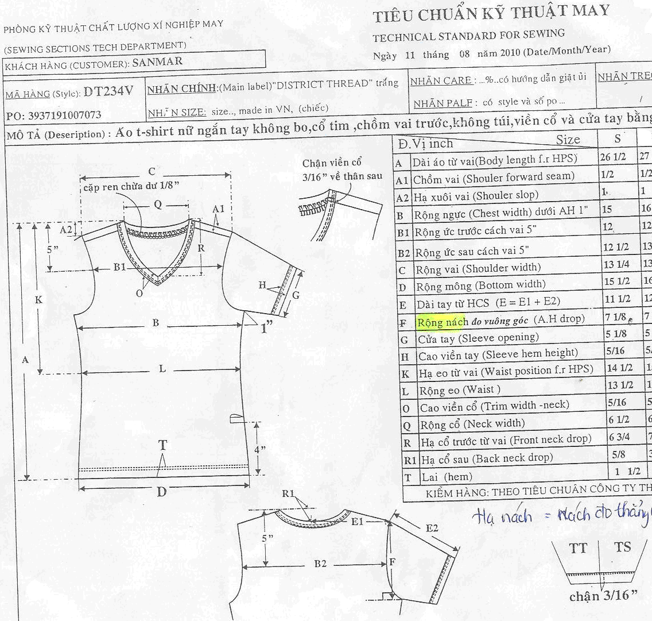
5. Tính giá sản phẩm
Bài tập
Ví dụ 4: Cho bảng
thông số sau

Slide 19
5. Tính giá sản phẩm
Bài tập
Ví dụ 3: Cho bảng thông số sau
Hãy ước tính định mức vải cho sản phẩm trên với khổ vải cắt là 58”.
Hãy tính chi phí vải cho mã hàng trên với số lượng đơn hàng là 5000 sản phẩm, đơn giá vải là $4.5/yard, phần trăm hao hụt khi tính sản phẩm là 2%.

Slide 20
5. Tính giá sản phẩm
Bài tập
Ví dụ 3: Cho bảng thông số sau
ĐÁP ÁN:
Thân trước: (67.5 x 57)/147.32 = 26.12 cm
Thân sau: (67.5 x 57)/147.32 = 26.12 cm
Tay áo: (26 x 20)/ 147.32 = 3.53 cm
Nẹp trụ: (9 x 17)/ 147.32 = 1.04 cm
Vậy:
Định mức vải/sản phẩm: 26.12 + 26.12 + (3.53 x 4) + (1.04 x 2) =68.44cm= 0.6844m=0.748yds

Slide 21
5. Tính giá sản phẩm
5.3 Tính chi phí đặt mua vải/NPL dạng tấm
Hệ qui đổi:
Yêu cầu qui đổi | Cách tính | Ví dụ
m → yd | 1m = 1,0936 yds | Giá vải | US $ 2,8/m= US $ 2,559/yd
yd → m | 1yd = 0,9144 m | Giá vải | US $ 4,5/yd= US $ 4,92/m
yd → inch | 1yd = 36” | Khổ vải | 58”= 1+22/36 = 1,61 yd
inch → m | 1”= 2,54/100m=0,0254m | Khổ vải | 58”= 1,47 m

Slide 22
6. Theo dõi và phát triển mẫu
6.2 Quy trình theo dõi và phát triển mẫu
Giai đoạn phát triển đơn hàng ( Mẫu phát triển)
Mẫu gốc
Mẫu tiền sản xuất
Giai đoạn sản xuất đơn hàng (Mẫu sản xuất)
Mẫu thử nghiệm
Mẫu proto, mẫu proto lần 2
Mẫu kiểm thông số
Mẫu quảng cáo
Mẫu kiểm size
Mẫu lưu trữ
Mẫu trên chuyền
Mẫu ánh màu
Mẫu wash

Slide 23
TỔNG KẾT BÀI
Tính chi chí mua NPL .
Khái niệm về các loại mẫu .

Slide 24
GIAO BÀI
BÀI TẬP VỀ NHÀ
Sưu tầm một đơn hàng may có bảng giá nguyên phụ liệu?

